Slide 1

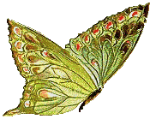
CHÀO MỪNG QUÝ THẦY CÔ
VỀ DỰ GIỜ THĂM LỚP
Môn Tiếng Việt lớp 1
Chủ đề 6: Thiên nhiên kì thú
Bài 1: Loài chim của biển cả(Tiết 3,4)
(Bộ sách kết nối tri thức)
Giáo viên: Nguyễn Thị Sao
Lớp : 1A1
Trường: Tiểu học Hưng Đạo

Slide 2



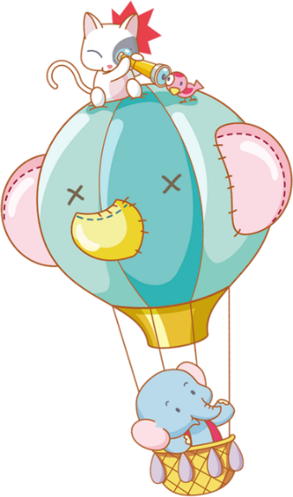

Chọn từ ngữ để hoàn thiện câu và viết câu vào vở
đại dương
bay xa
thời tiết
bão
đi biển
a. Ít có loài chim nào có thể (…) như hải âu.
b. Những con tàu lớn có thể đi qua các (…)

Slide 3
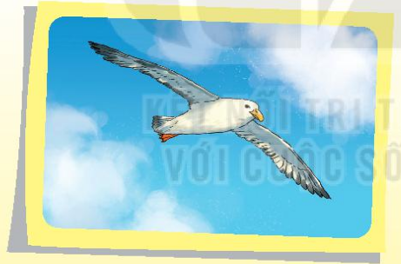
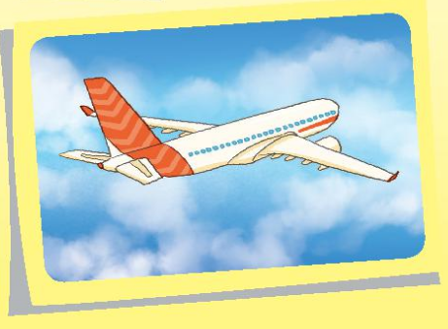
Quan sát tranh và dùng từ ngữ trong khung để nói theo tranh
hải âu máy bay bay cánh

Slide 4


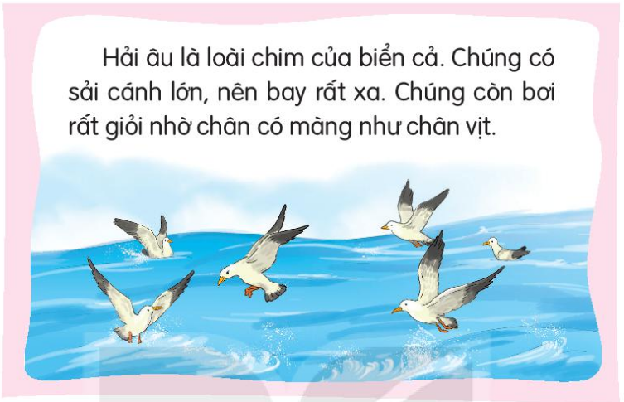
Nghe viết

